Slide 1
Направление «Успех каждого ребенка»
Система работы с обучающимися с повышенным уровнем интеллектуального развития в условиях современного образовательного учреждения.
Муниципальное общеобразовательное учреждение
«Железногорская средняя общеобразовательная школа №5 им. А.Н. Радищева»
Закирзянова С.А. , учитель физики
МОУ «Железногорская сош №5 им. А.Н. Радищева», Нижнеилимского района, Иркутской области

Slide 2

Основные этапы в организации системы работы учителя
Исследование мотивации познавательной активности обучающихся.
Выявление одаренных и высокомотивированных детей, отличающихся нестандартным мышлением.
Вовлечение обучающихся в проектно-исследовательскую деятельность.
Целенаправленная подготовка обучающихся к мероприятиям.
Система повышения квалификации учителя для работы с талантливыми детьми.
Расширение социального партнерства.
Работа с родителями (информационное, методическое, психологическое сопровождение).

Slide 3
Организация работы с одаренными детьми
Исследовательская деятельность (НОУ «УниКум»)
Проектная деятельность
Летняя интеллектуальная школа
«Экологическое путешествие»
ОУ
Олимпиада
Электронные образовательные платформы

Slide 4

Из опыта работы:
Исследование по теме «Мотивация познавательной активности школьников».
Ведущая идея – повышение мотивации через организацию познавательной деятельности учащихся.
Цель – формирование познавательного интереса и активизации мышления у обучающихся.
Задачи исследования:
1. Выявить мотивы учебной деятельности обучающихся, их познавательных потребностей.
2. Сформировать познавательные интересы обучающихся.
3. Организовать исследовательскую деятельность с высокомотивированными обучающимися.
4. Разработать уроки, ориентированные на активизацию познавательной деятельности обучающихся.

Slide 5
микроисследование: «Мотивация деятельности обучающихся на уроке физики и создание условий для ее развития»
Цель: выявление уровня мотивации деятельности и формирование условий для ее развития.
Задачи:
Определить уровень мотивации деятельности учащихся.
Определить деятельность учителя по формированию положительной мотивации у учащихся (т.е. оценить уровень своей деятельности по созданию условий для мотивации работы учащихся на уроке).
Методы исследования: анкетирование, наблюдение.

Slide 6
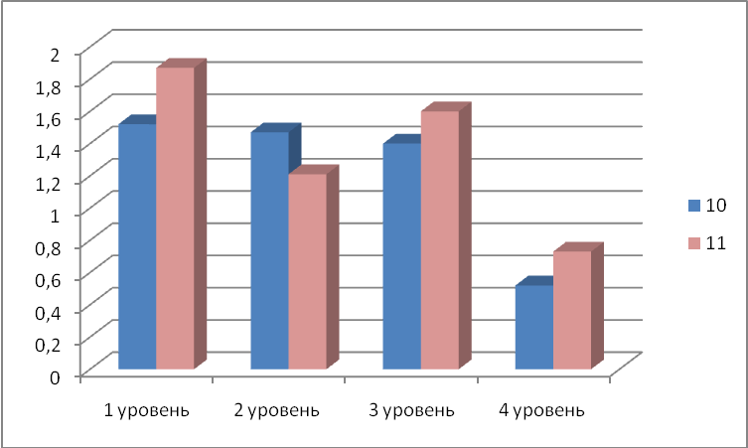
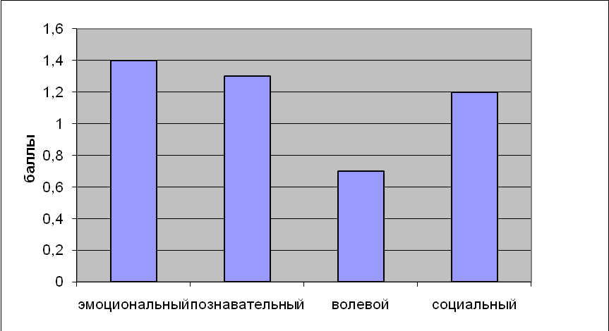
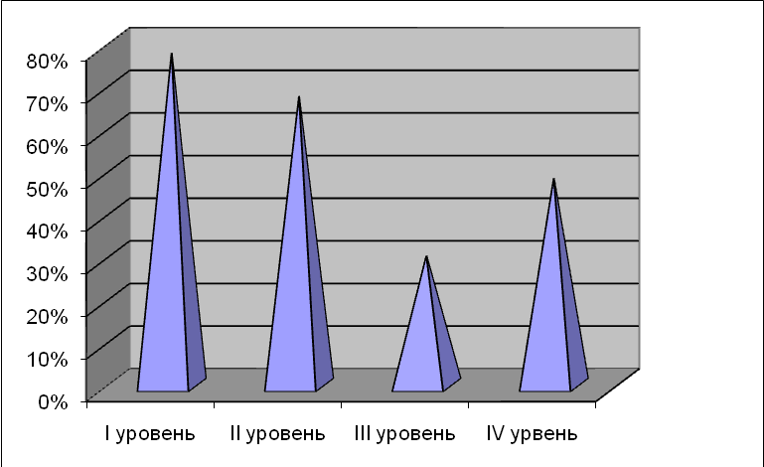
Диагностика № 1
Уровни мотивации деятельности учащихся на уроках физики.
Соотношение различных групп методов мотивации и стимулирования учебной деятельности (учитель)
Степень владения методами мотивации (учитель)
Методы мотивации
I - эмоциональный
II – познавательный
III – волевой
VI – социальный
85% и выше – оптимальный уровень
65-84% - достаточный уровень
40-64% - низкий уровень

Slide 7
микроисследование: «Развитие мотивов учебной деятельности обучающихся, их познавательных потребностей»
Цель: выявление итогового уровня мотивации и сформированности ее отдельных составляющих.
Задачи:
Определить уровень мотивации учебной деятельности учащихся.
Определить меры педагогического влияния, способы работы с учеником.
Разработать диагностический материал для выявления характера мотивации.
Разработать методы, формы и типы уроков, ориентированных на активизацию познавательной деятельности учащихся.
Методы исследования: анкетирование, наблюдение.

Slide 8
Диагностика 2
Основные показатели мотивации школьников

Slide 9
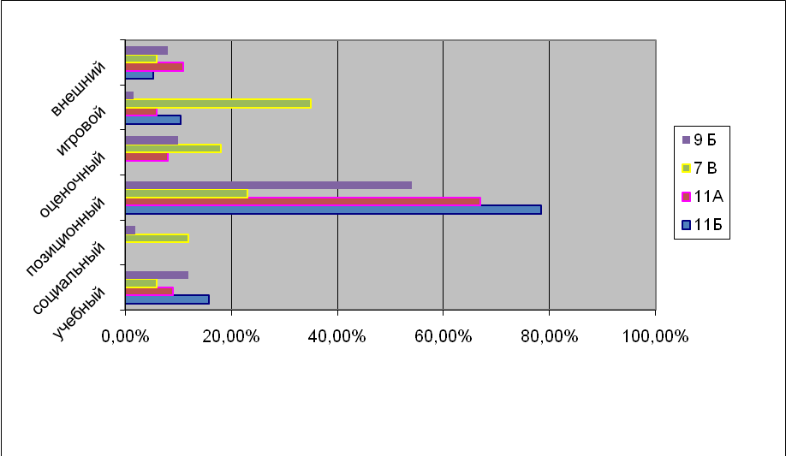
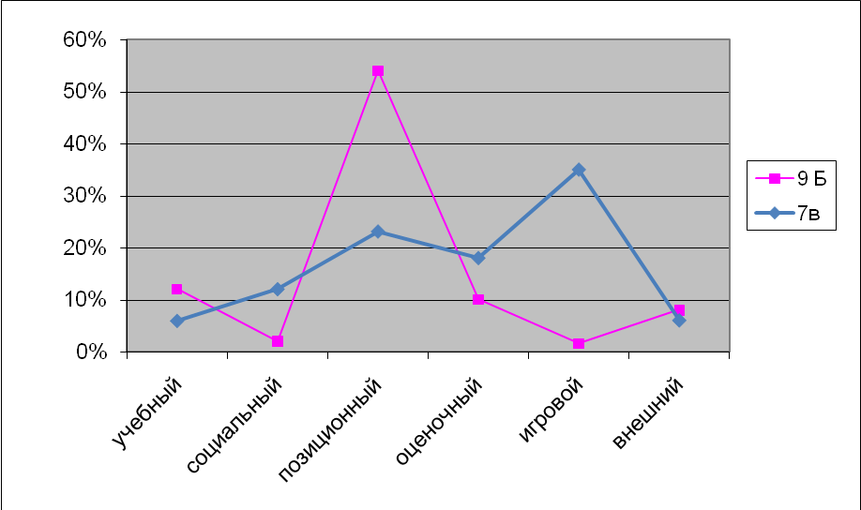
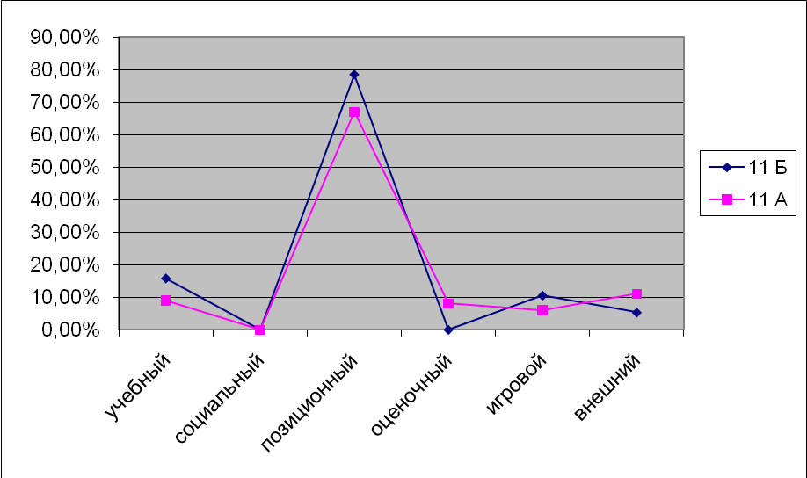
Диагностика № 3 «Виды мотивов»

Slide 10
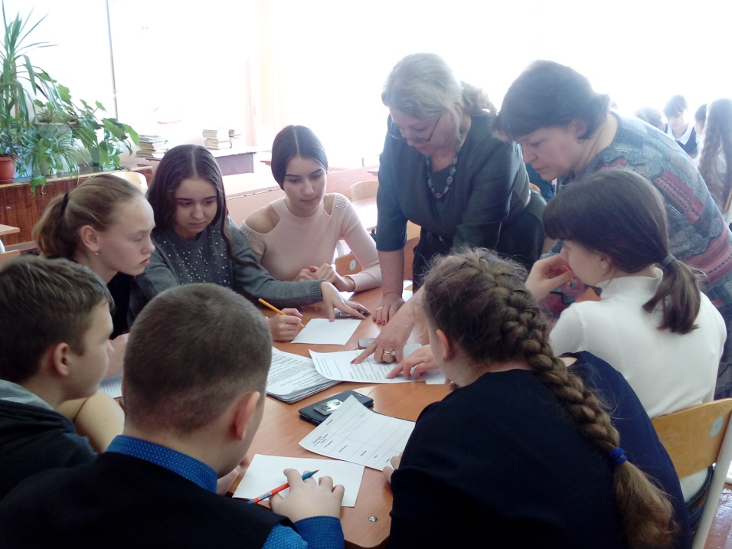
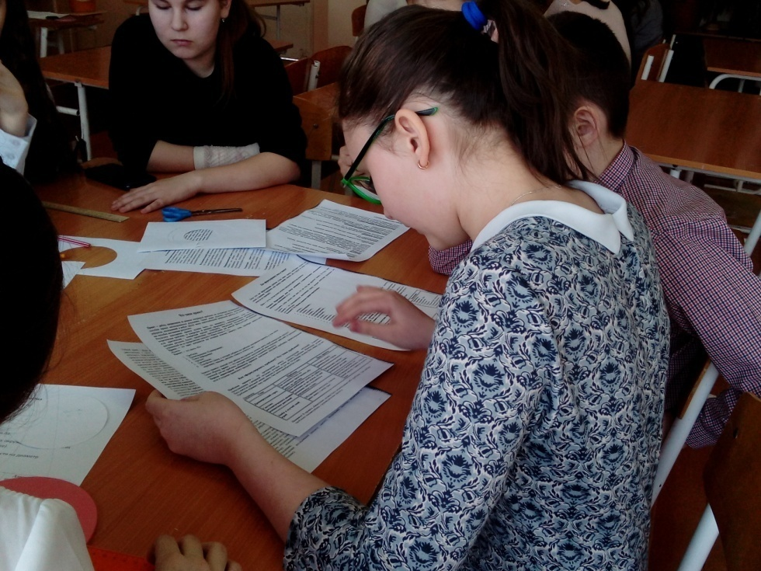
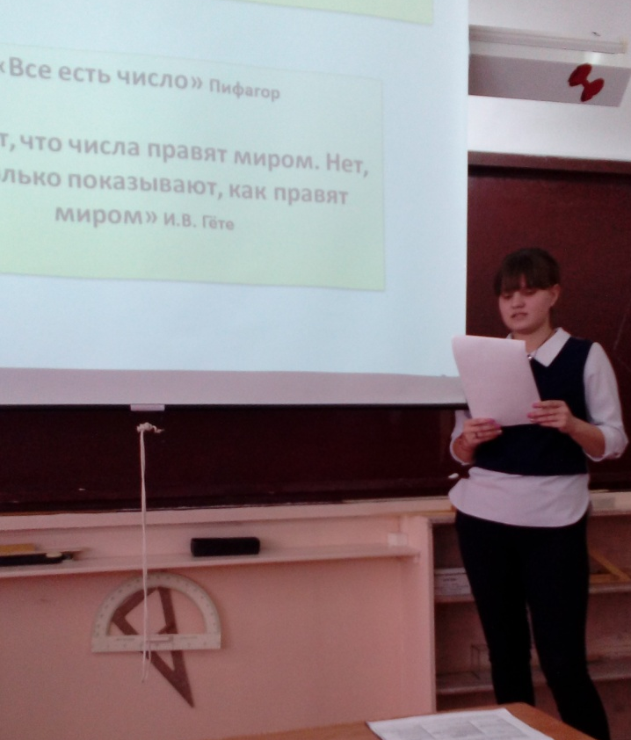
НОУ «УникУм»

Slide 11

Летняя интеллектуальная школа
«Экологическое путешествие»
2014 – 2017 г.г.

Slide 12
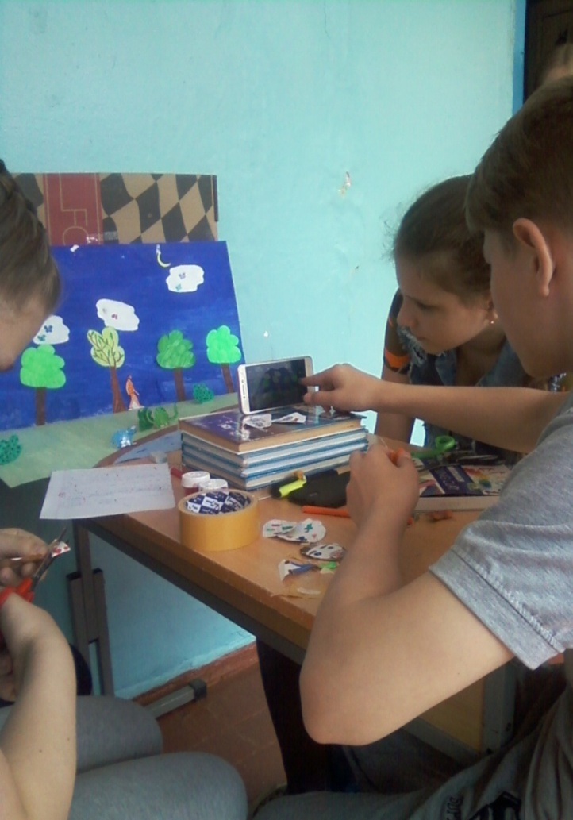
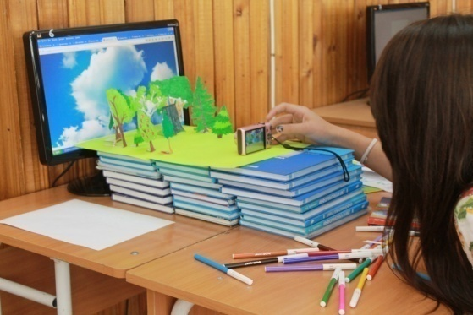
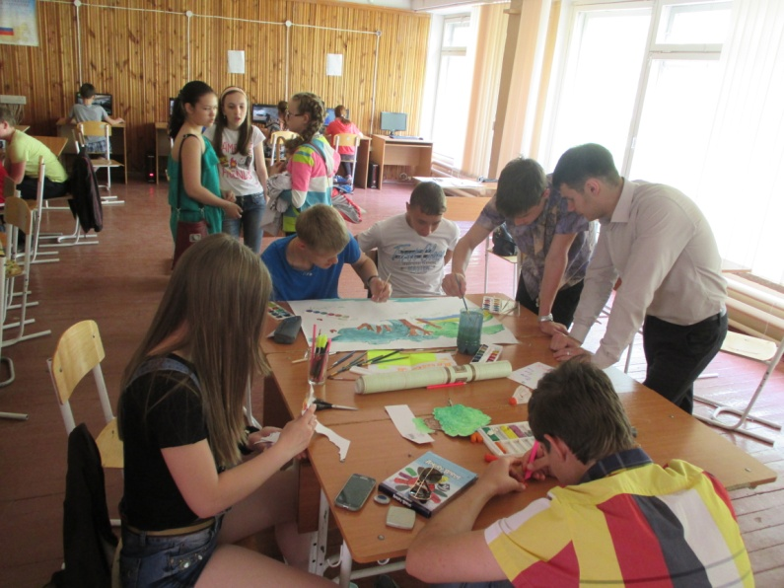
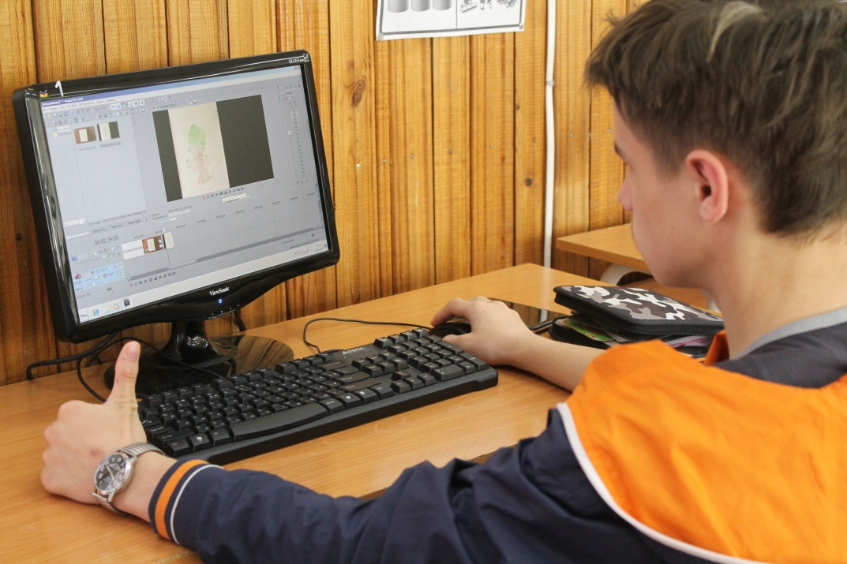
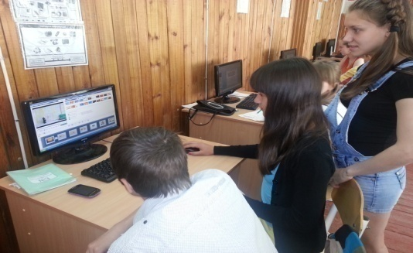
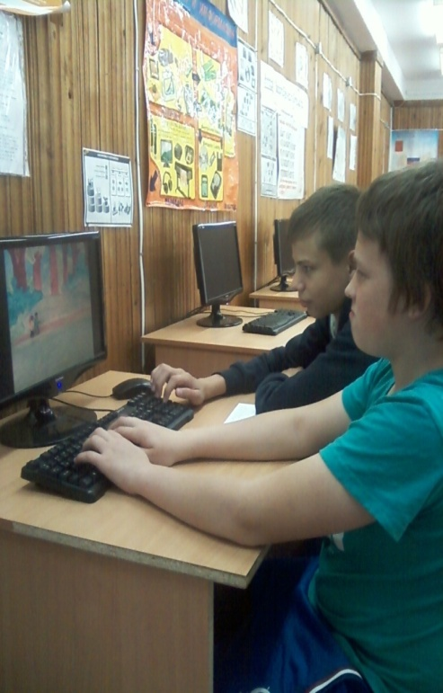
создание видеофильма и мультфильма

Slide 13
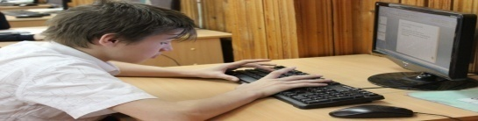
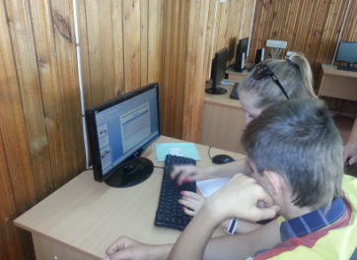
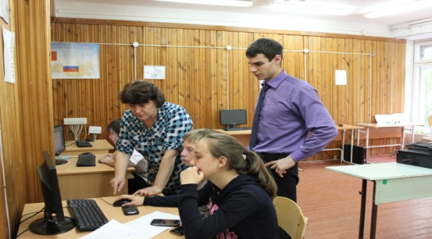
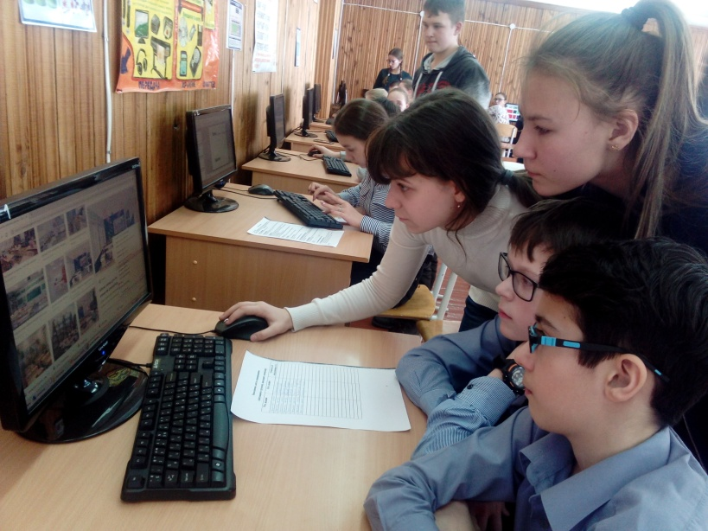
создание PR-проектов

Slide 14

Цифровая образовательная среда
Реализация индивидуальной
образовательной траектории
Возможность принимать участие в управлении учебным процессом
Психологический и физический комфорт в процессе обучения
От предметных знаний к метапредметным умениям
Description of the
company’s sub contents
Эффективная социализация
Реализация проектной деятельности
Повышение мотивации к обучению

Slide 15
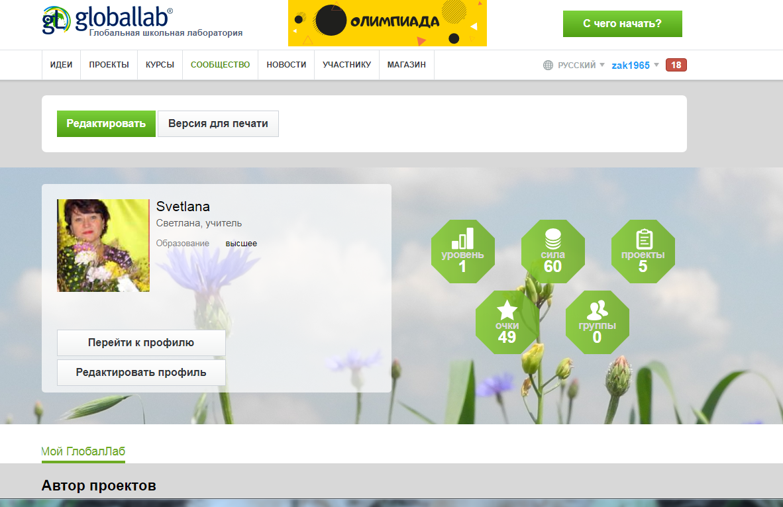
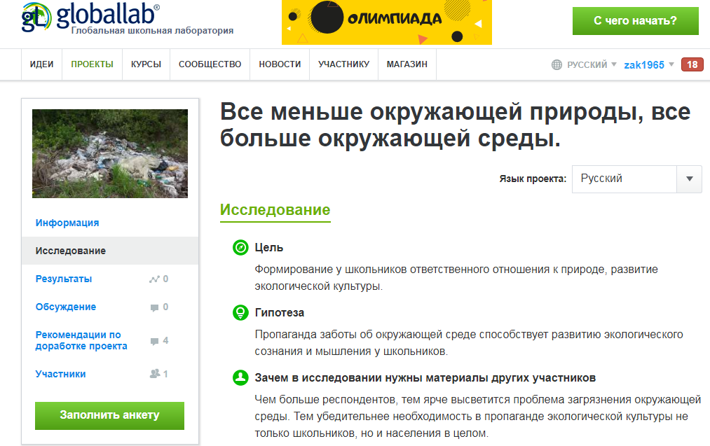
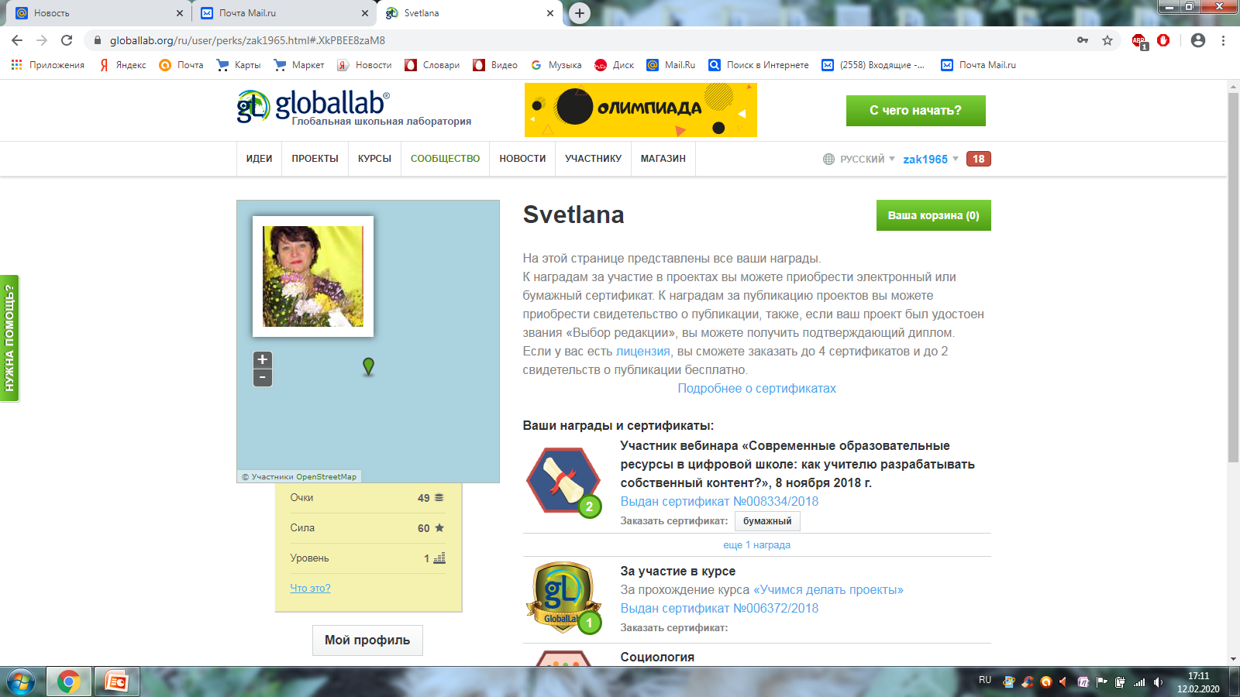
Основной вид контента в среде ГлобалЛаб –исследовательская идея, исследовательский проект, анализ результатов проекта.

Slide 16
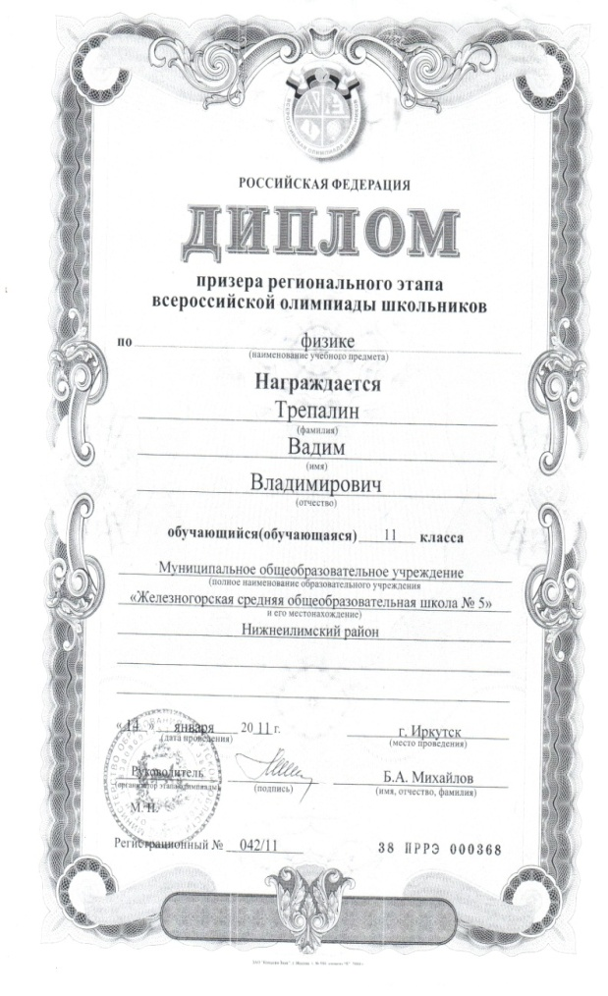

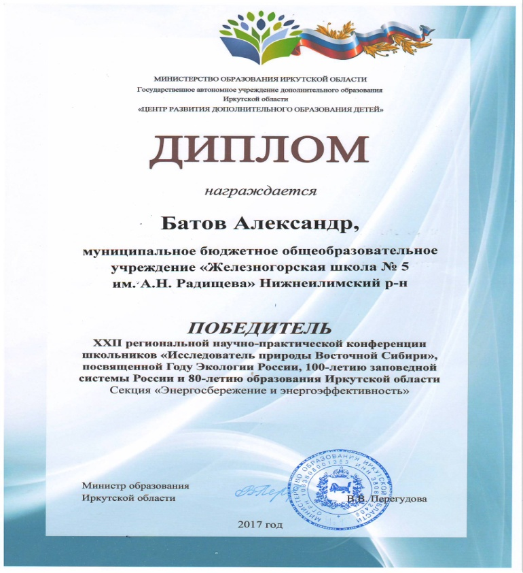
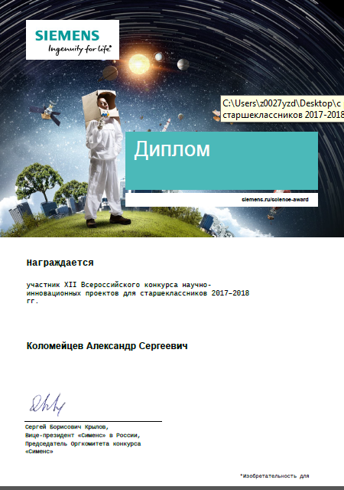

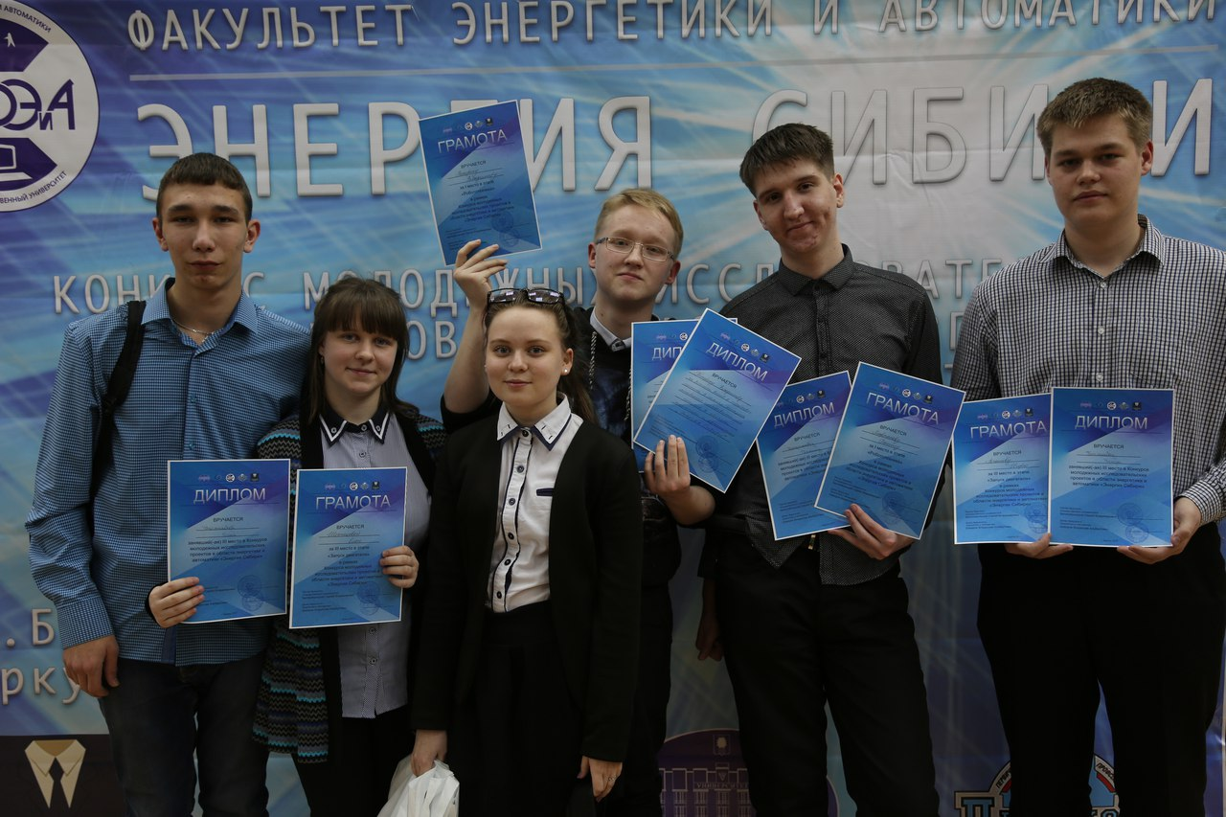
Достижения обучающихся на региональном и федеральном уровне

Slide 17


Вся гордость учителя – в учениках,
в росте посеянных им семян.
Д.И. Менделеев
Notes:
17
Неграмотным человеком завтрашнего дня будет не тот, кто не умеет читать, а тот, кто не научился учиться'. Аввин Тоффлер цитата

Slide 18
Контакты
Иркутская область
Нижнеилимский район
г.Железногорск-Илимский
МОУ «Железногорская сош № 5 им. А.Н. Радищева»
Тел. (39566) 3-28-45
e-mail: zak.lana07@mail.ru

